Slide 1
Aplicativo AgricTrader versão 1.0 e versão 2.0
Integrantes:
Emanoel Hyg Cintra Chaves
Emerson de Oliveira Pena
Geovanne Medeiros
Helton Gomes Caldeira
Virginia Aparecida Athaídes Pereira

Slide 2
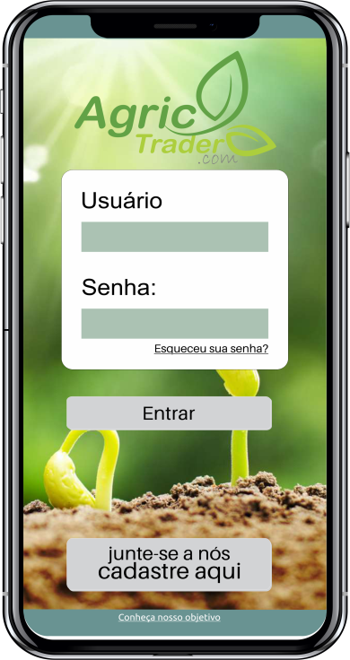
TELA INICIAL
Versão 1.0
Versão 2.0
Não houve alteração na tela inicial.
O Layout permaneceu.
Validação realizada pela equipe.

Slide 3
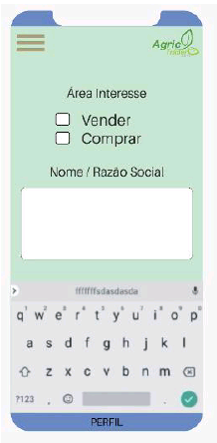
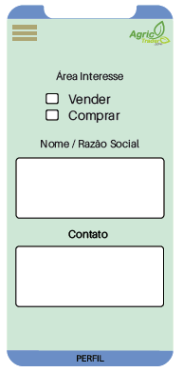
TELA DE ÁREA DE INTERESSE
Versão 1.0
Versão 2.0
Atualização do layout.
Acrescentamos o campo Contato.
Validação realizada pela equipe.

Slide 4
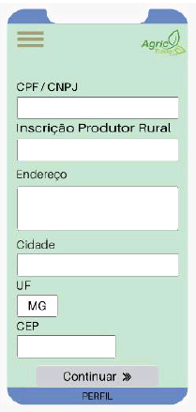
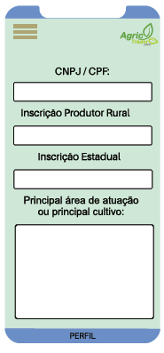
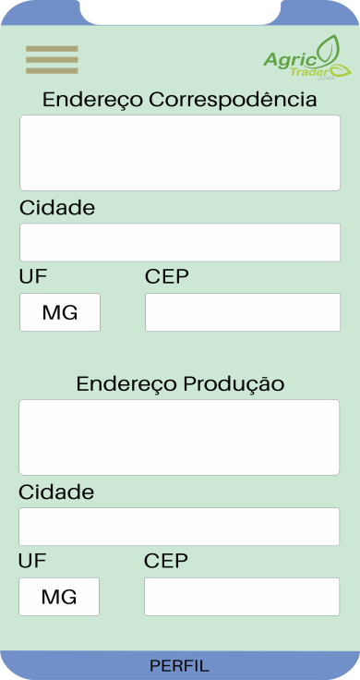
TELA DE CADASTRO
Versão 1.0
Versão 2.0
Na versão 2.0 desmembramos esta tela em 02 partes.
Inserimos os campos: Inscrição Estadual e Principal área de atuação ou principal cultivo
Foi inserido os campos de Endereço de correspondência e de produção.
Validação realizada pela equipe

Slide 5
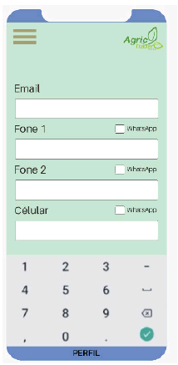
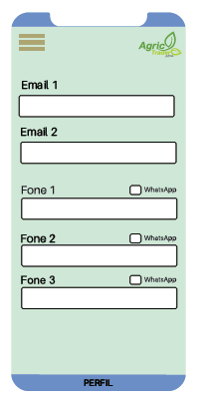
TELA DE CONTATOS
Versão 1.0
Versão 2.0
Foi acrescentado um campo a mais para cadastro de e-mail
Retirada da distinção entre fone fixo e Celular.
Validação realizada pela equipe

Slide 6
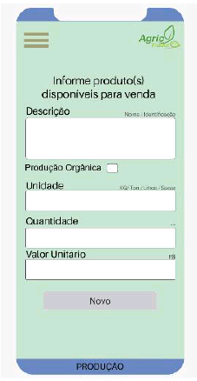
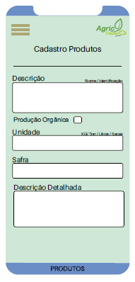
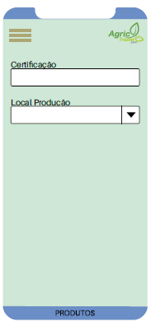
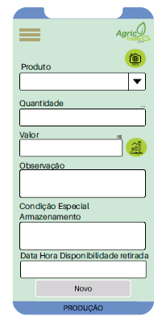
TELA DE CADASTRO DE PRODUTOS
Versão 1.0
Versão 2.0
Esta tela foi ampliada para melhor descrição dos produtos.
Acrescentado campos Safra e Descrição detalhada.
Acrescentado o campo Certificação e Local onde está localizada a produção.
Foram acrescentados os campos: Produto, quantidade, valor; Observações, Condição Especial de Armazenamento, Data e hora da disponibilidade do produto.
Validação realizada pela equipe

Slide 7
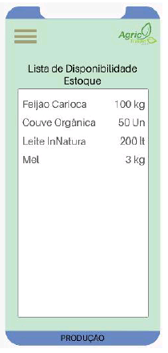
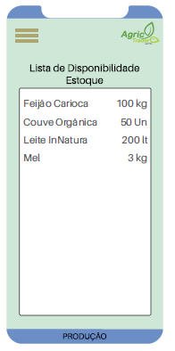
LISTA DE DISPONIBILIDADE DE ESTOQUE
Versão 1.0
Versão 2.0
Não houve alterações.
Validação realizada pela equipe

Slide 8
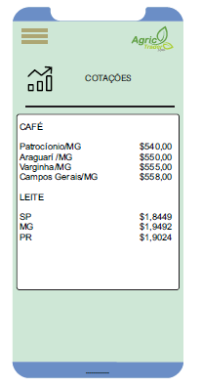
TELA DE COTAÇÕES
Versão 1.0
Versão 2.0
Tela inserida na versão 2.0
Informa as cotações do dia para os produtos cadastrados
Validação realizada pela equipe e pelo Desing Thinking

Slide 9
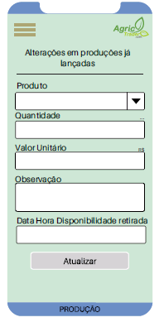
TELA DE ALTERAÇÃO DOS PRODUTOS JÁ LANÇADOS
Versão 1.0
Versão 2.0
Inserida na versão 2.0
Permite que os produtos já cadastrados sejam editados.
Validada pelo Desing Thinking e pela equipe.

Slide 10
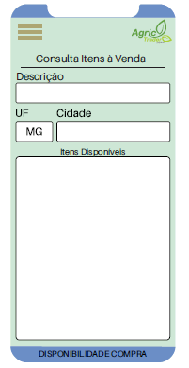
TELA DE CONSULTA DOS ITENS à VENDA
Versão 1.0
Versão 2.0
Inserida na versão 2.0
Consulta diretamente os itens disponíveis para a venda em determinada cidade.
Validada pelo desing Thinking e pela equipe.

Slide 11
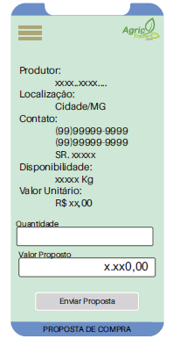
TELA DADOS DO PRODUTOR E DO PRODUTO
Versão 1.0
Versão 2.0
Inserida na versão 2.0
Informa os dados consolidados do produtor com a descrição do produto que está disponibilizado para a venda.
Validada pela equipe

Slide 12
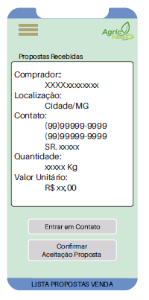
TELA DE DADOS DO COMPRADOR
Versão 1.0
Versão 2.0
Inserida na versão 2.0
Informa os dados cadastrados do possível comprador e quantidade e valor do produto.
Inserimos os campos: “Entrar em contato e Confirmar a proposta.”
Validada pela equipe

Slide 13
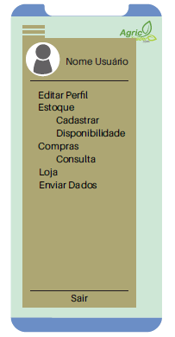
MENU
Versão 1.0
Versão 2.0
Apresentação das opções de Menu.
Validada pela equipe

Slide 14
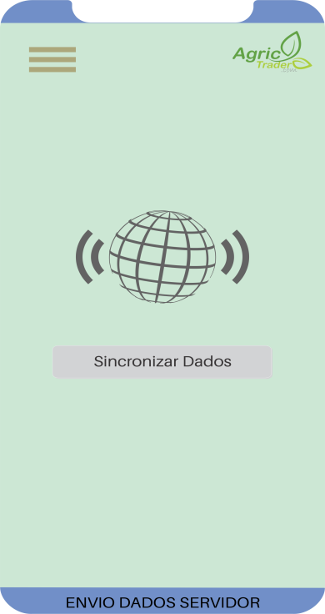
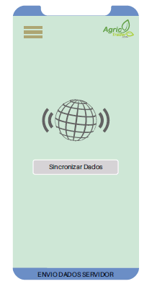
TELA DE SINCRONISMO
Versão 1.0
Versão 2.0
Tela destinada a criar sincronismo, com a base remota do aplicativo, das informações coletas no campo em local sem acesso a internet.
Validada pela equipe

Slide 15
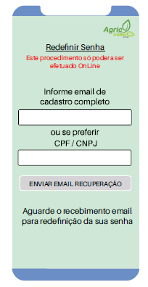
TELA DE REDEFINIÇÃO DE SENHA
Versão 1.0
Versão 2.0
Inserida na versão 2.0
Permite redefinição de senha do usuário.
Validada pela equipe

Slide 16
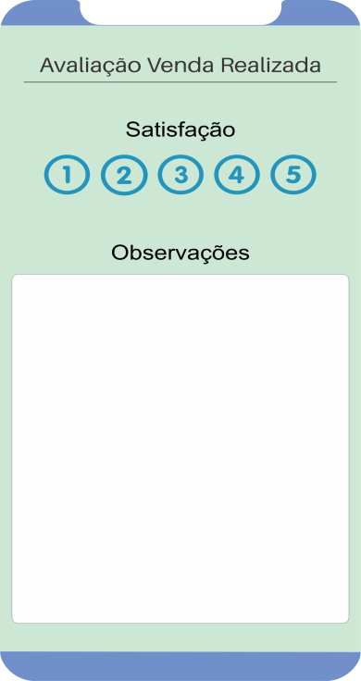
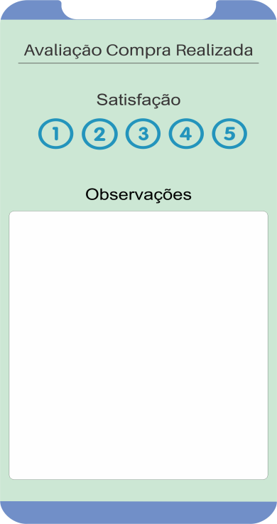
TELA AVALIAÇÃO
Versão 1.0
Versão 2.0
Criado na versão 2.0, o feedback de operação, através de avaliação de satisfação na compra e venda.
Validada pela equipe

